Slide 1

YOUnison
Marceau Gérard
Yan Pernot
Loic Grosjean
Steven Guidat

Slide 2
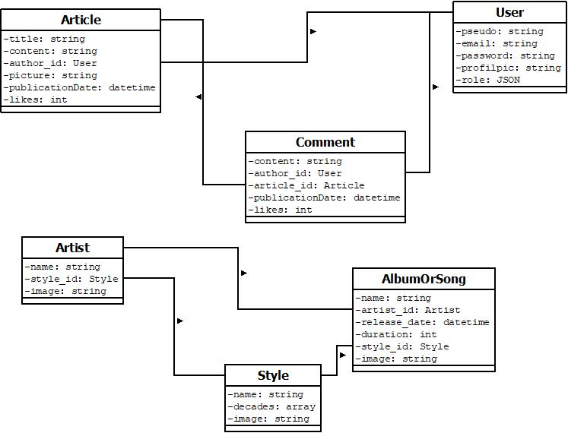

Slide 3
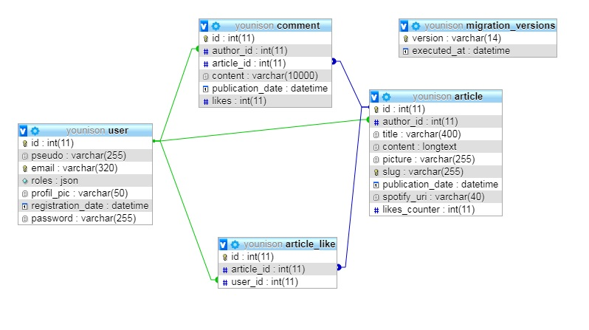

Slide 4
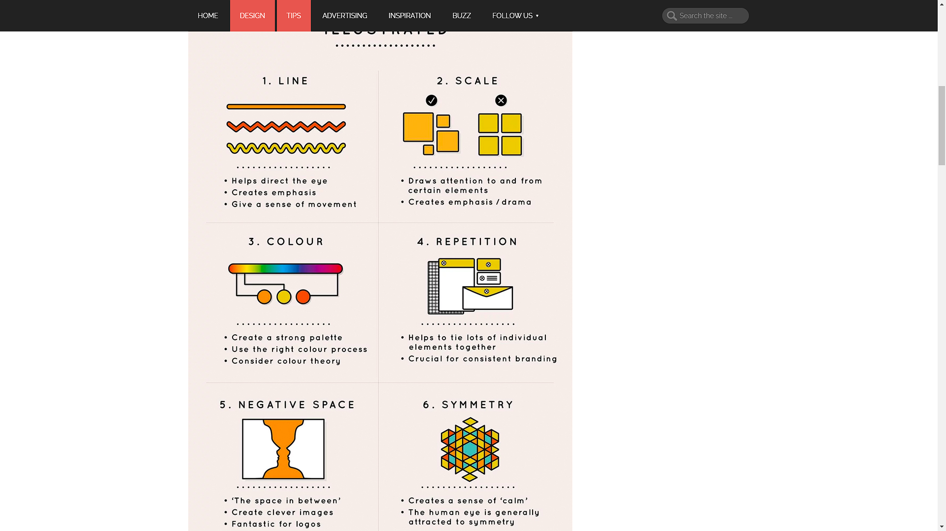

Slide 5
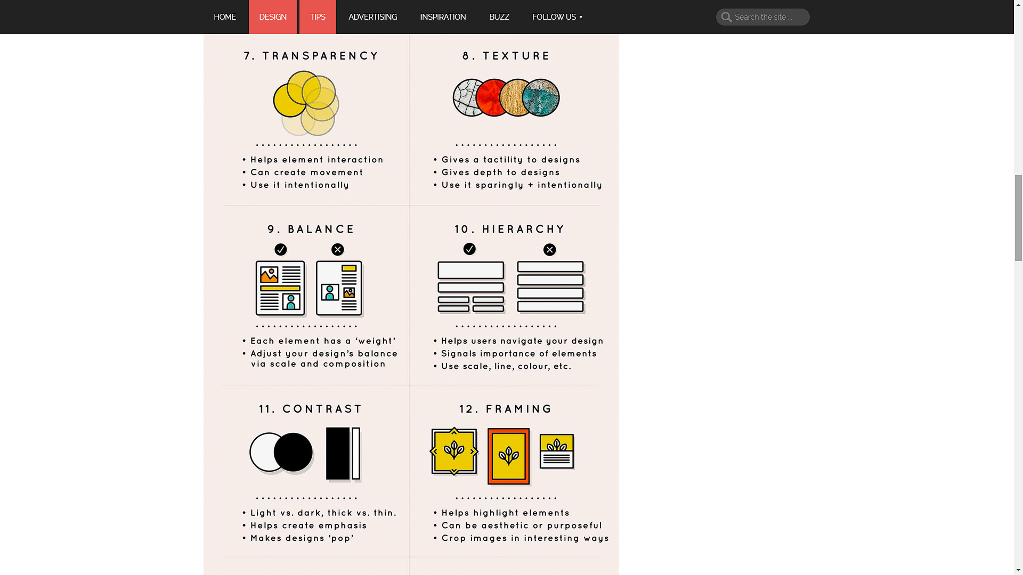

Slide 6
Maquettes

Slide 7
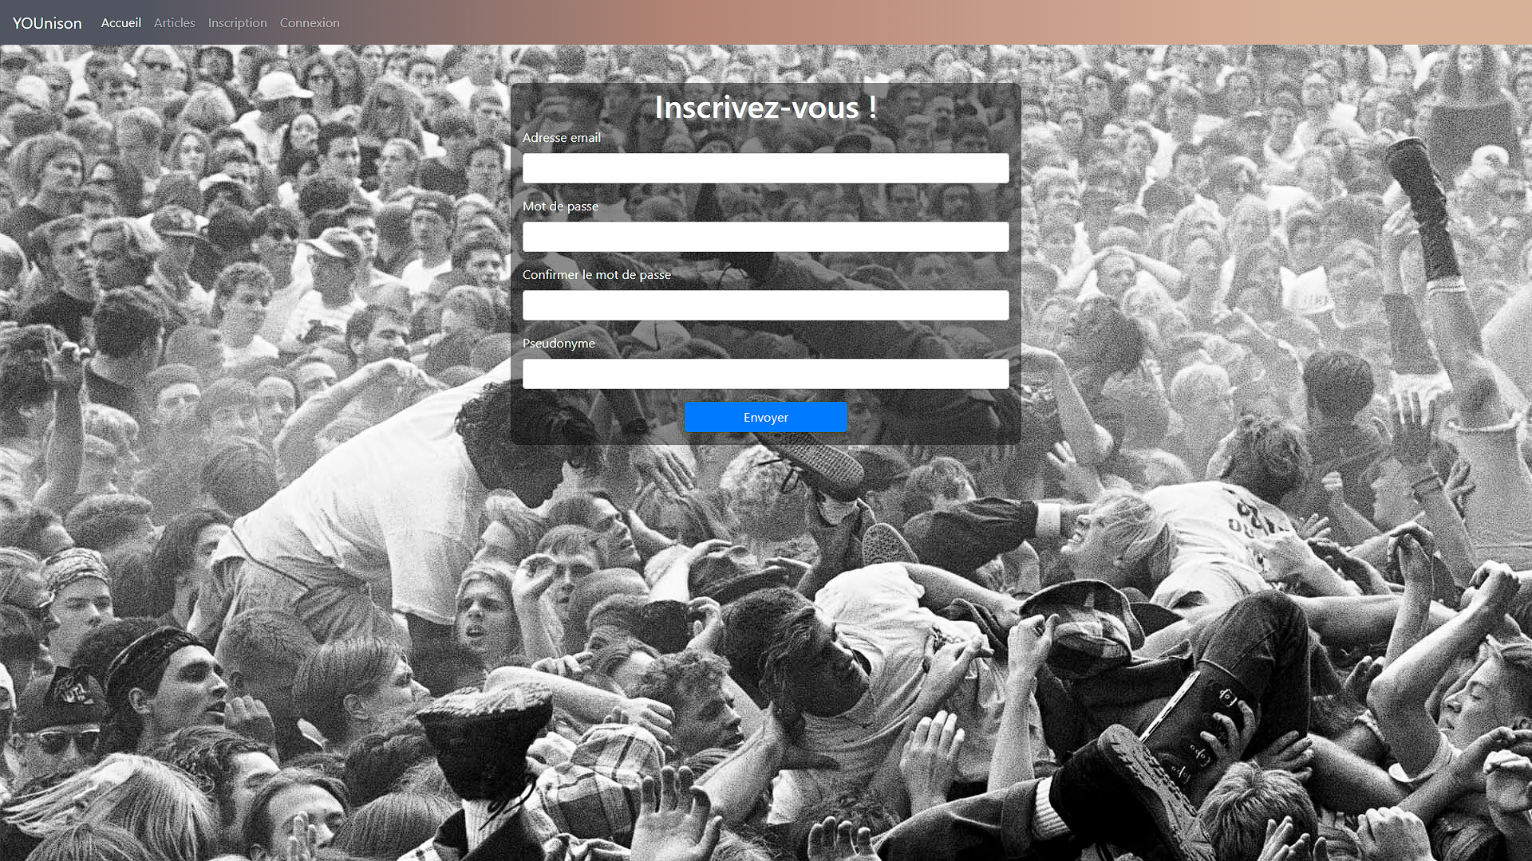

Slide 8
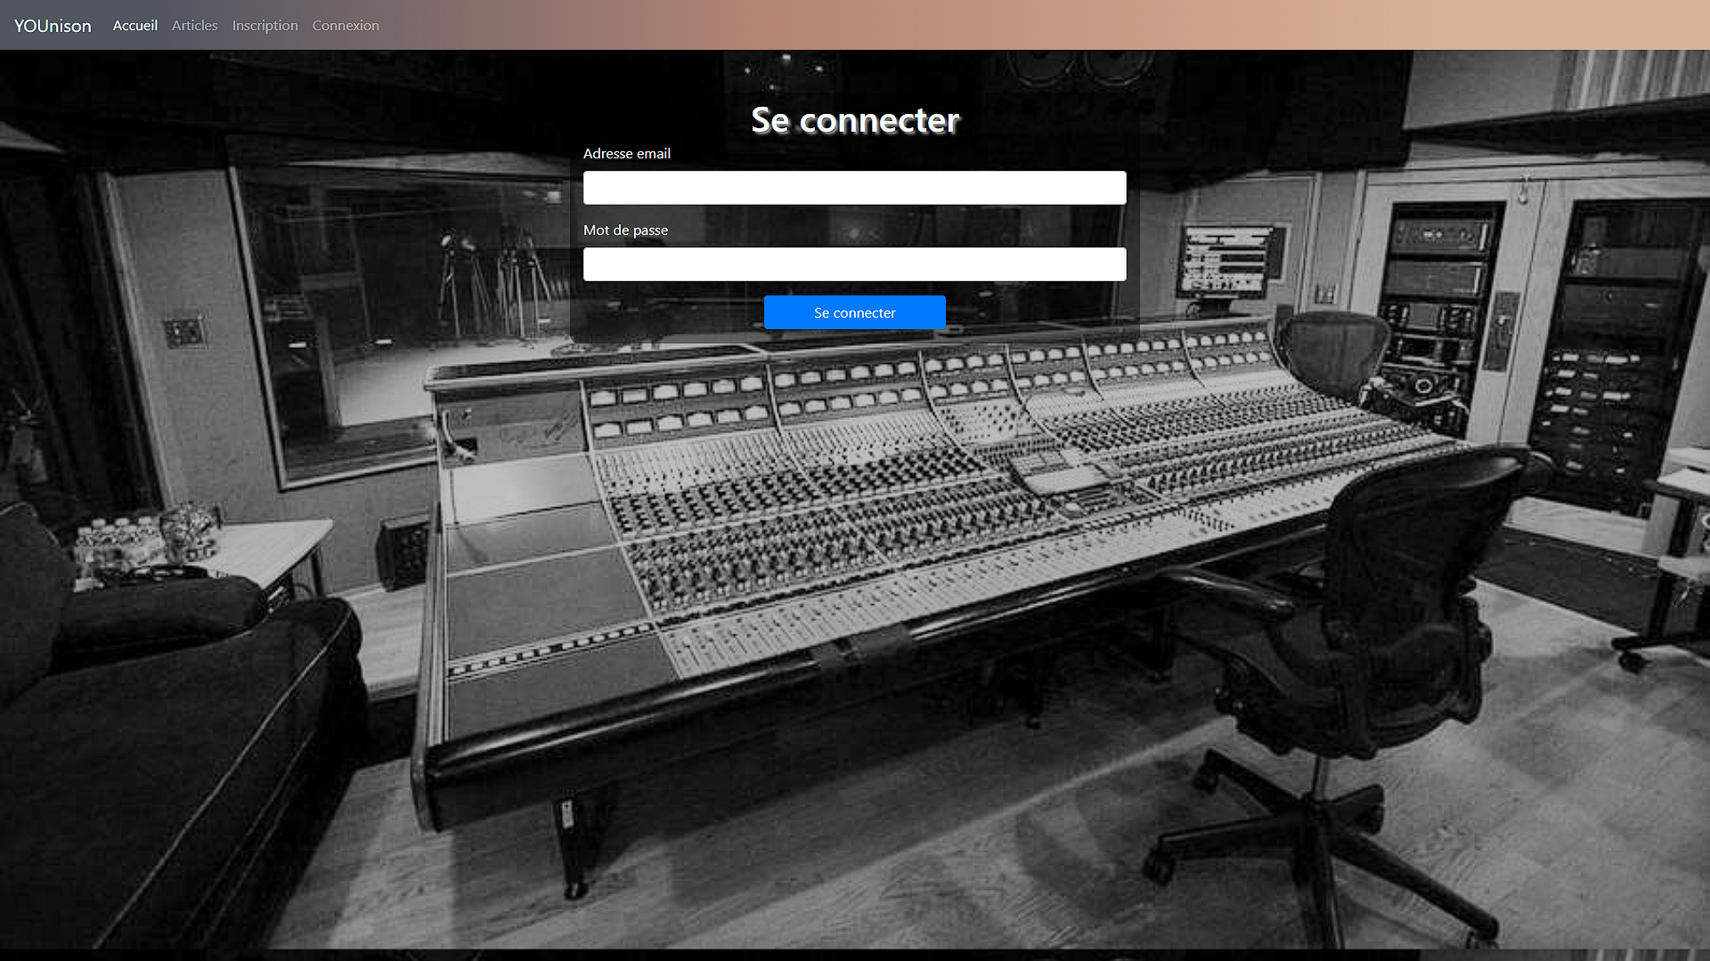

Slide 9
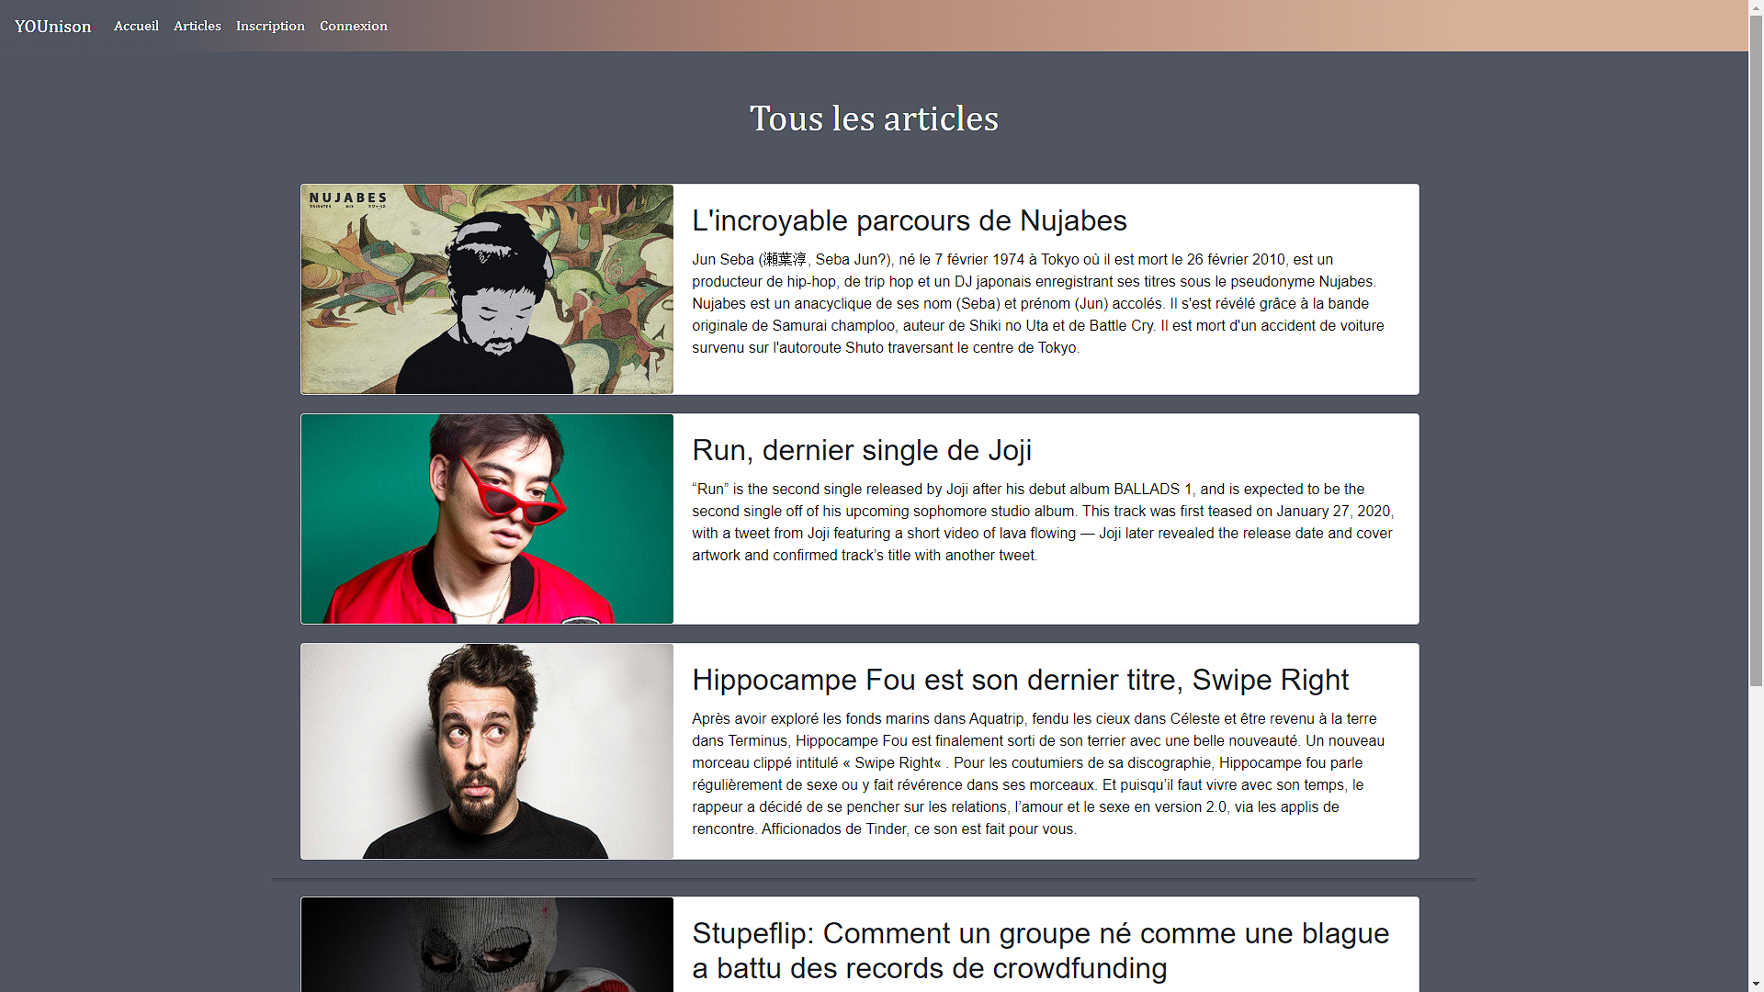

Slide 10
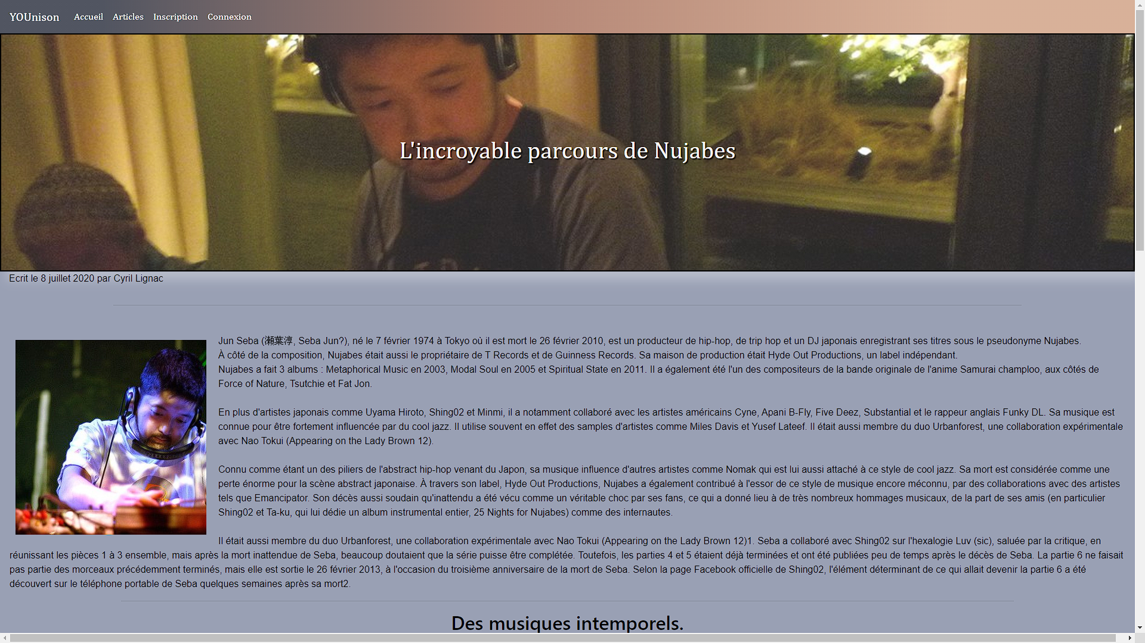

Slide 11
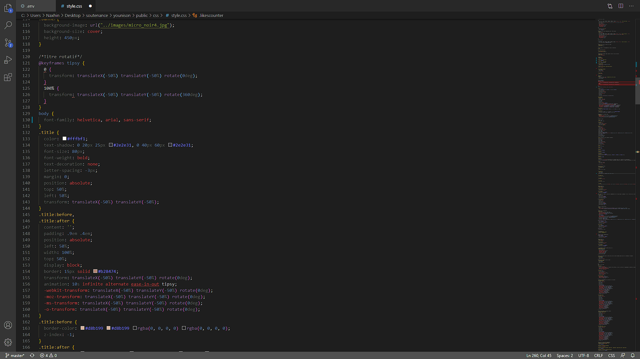

Slide 12
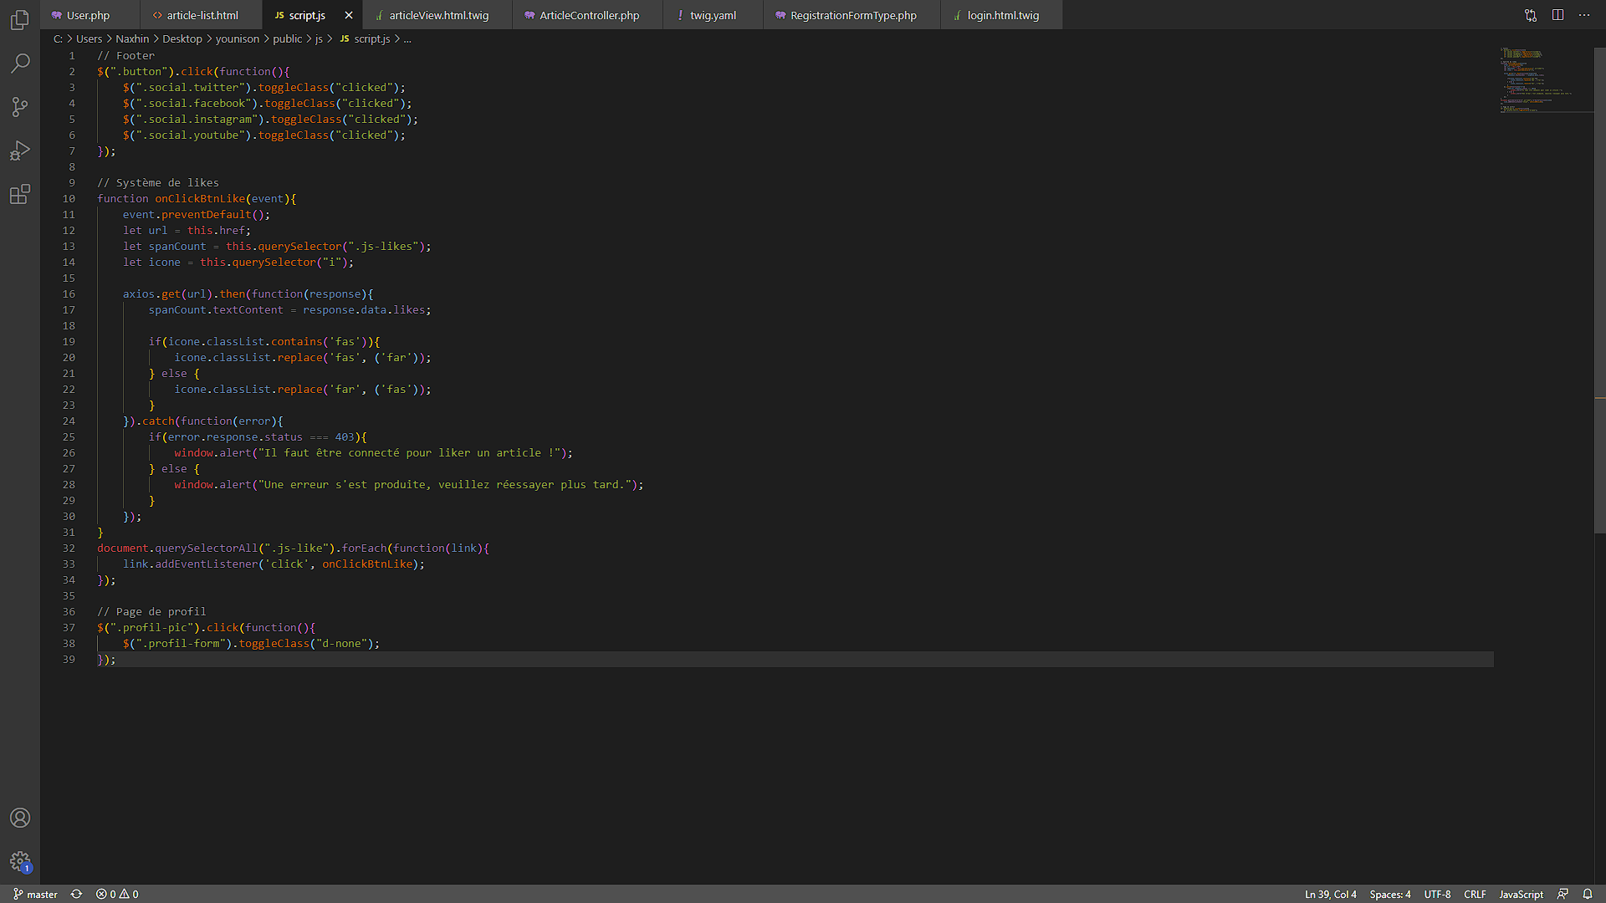
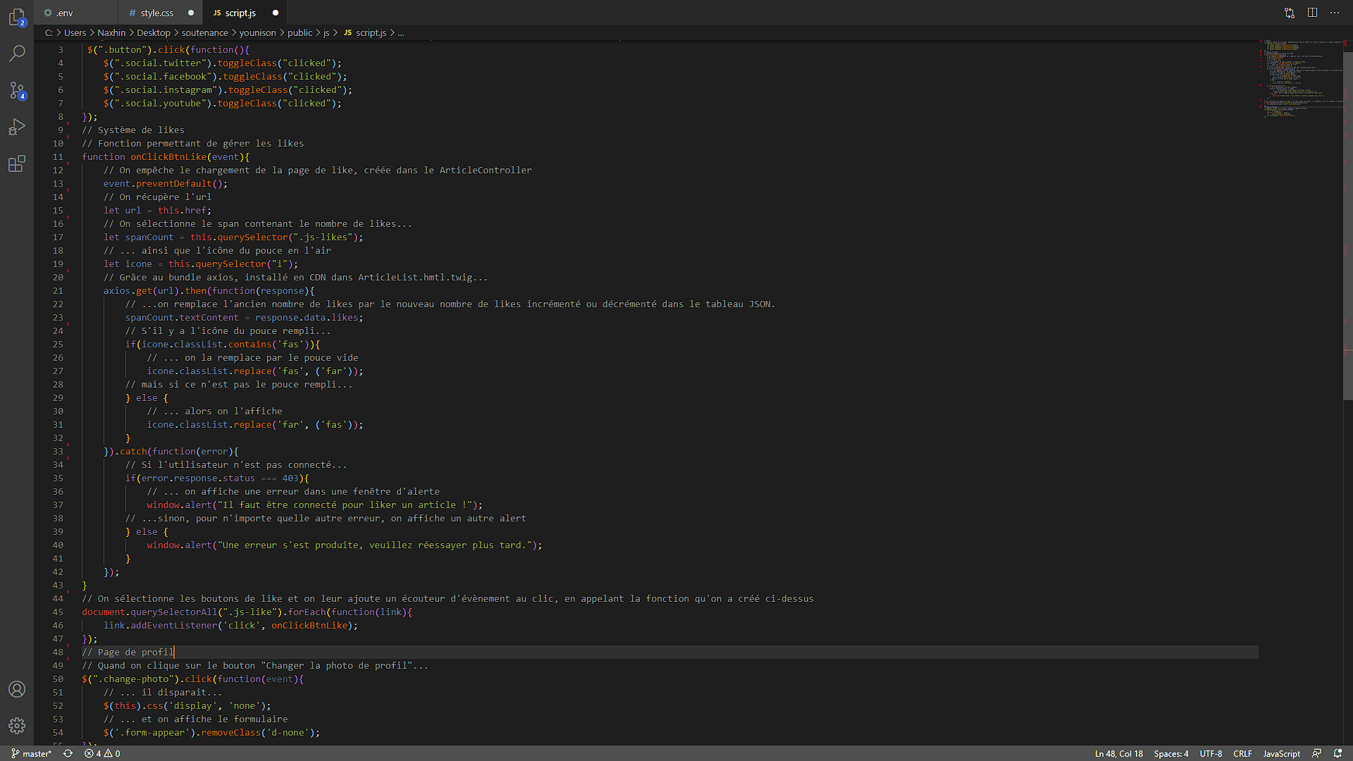

Slide 13
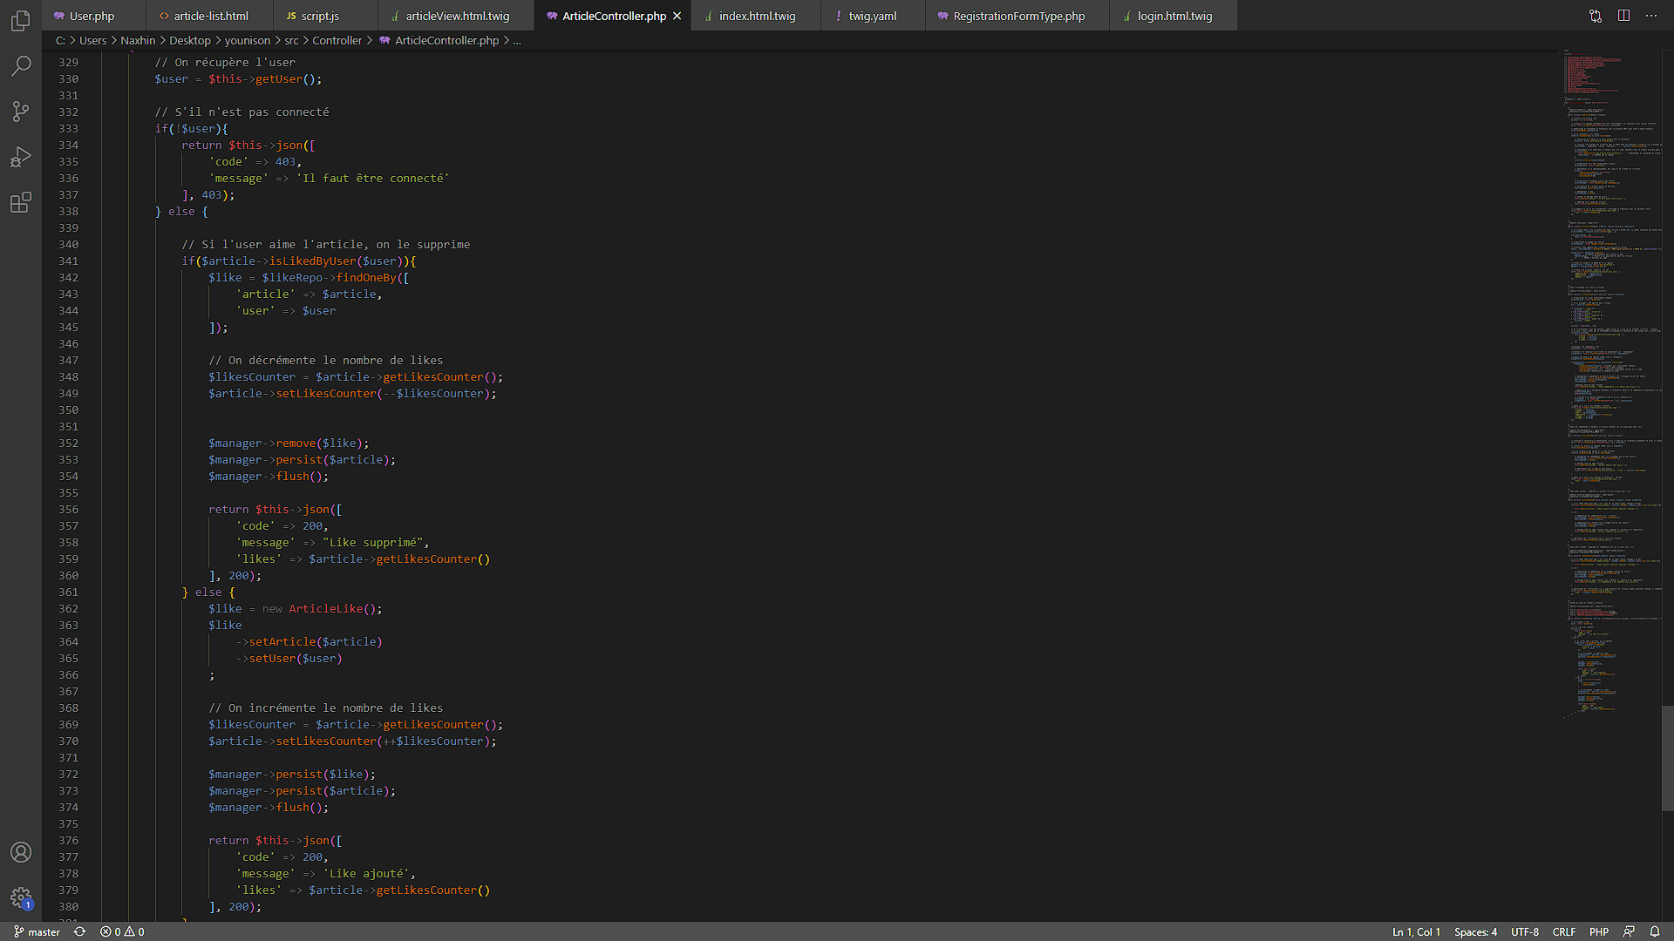

Slide 14
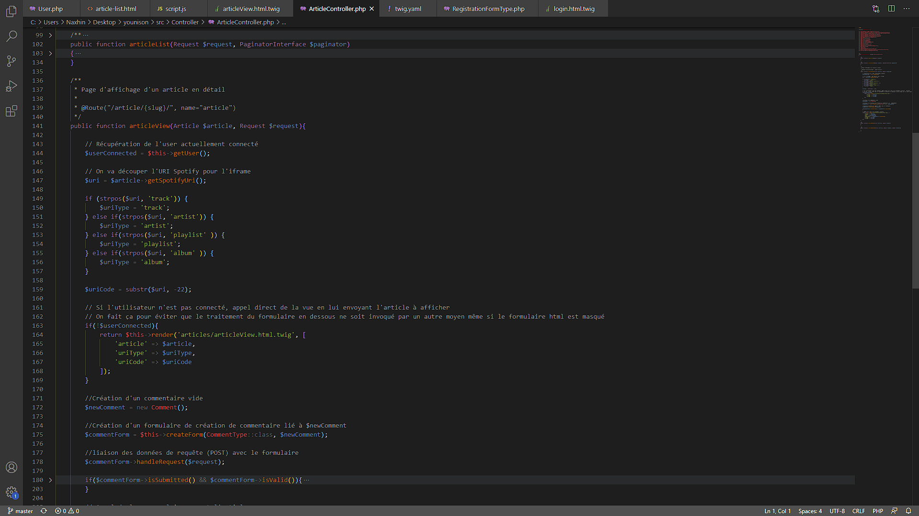

Slide 15
Problèmes rencontrés
Conflit class bootstrap
Erreur poids des sélecteurs
EasyAdmin conflit de versions et de route
Mailer
Erreur version Doctrine

Slide 16
Perspective d'évolution
- Améliorer le visuel
- Faire un petit jeu musical
- Modification de profil
- Possibilité de supprimer son compte
- Personnalisation du thème

Slide 17
Merci à vous.

